Slide 1
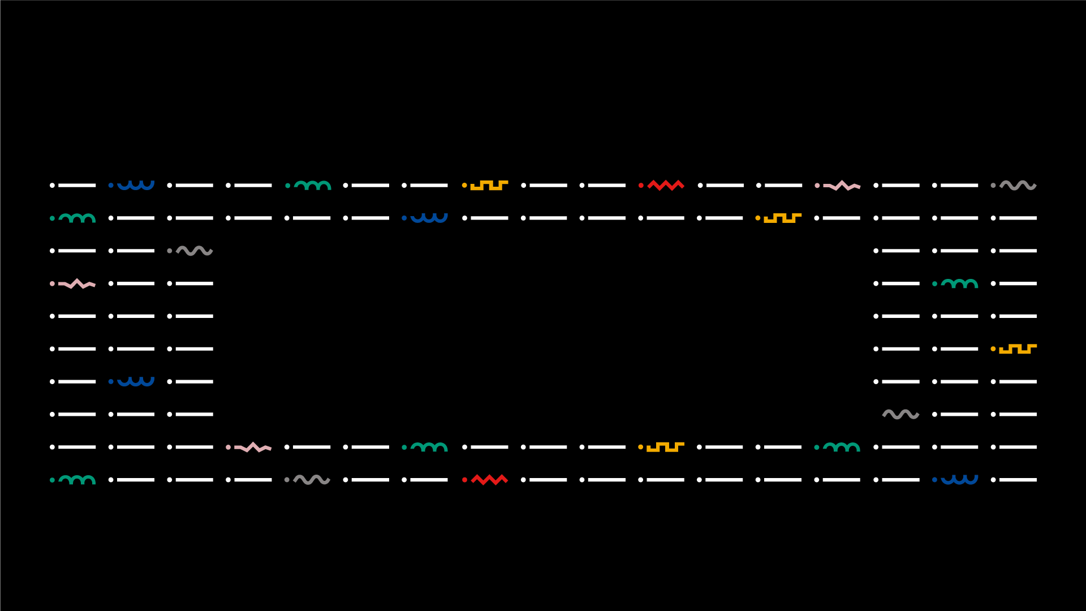

LICENCIATURA EM ENGENHARIA INFORMÁTICA
INTELIGÊNCIA ARTIFICIAL
Trabalho Prático TP2~ Árvores de Decisão
23478- Tatiana Faria tatianaf@ipvc.pt
28259- Pedro Silva pedro.rafael.silva@ipvc.pt
Jorge Ribeiro e Luis Teófilo
jribeiro@estg.ipvc.pt e luisteofilo@estg.ipvc.pt
Licenciatura em Engenharia Informática | Escola Superior de Tecnologia e Gestão| Unidade Curricular: Inteligência Artificial| Ano Letivo 2020/2022

Slide 2


■ Índice
ENGENHARIA INFORMÁTICA
Introdução
Objetivos
Importações
Dataset
Árvore de Decisão
Conclusão
@2023,28259- Pedro Silva, 23478- Tatiana Faria | Unidade Curricular: INTELIGÊNCIA ARTIFICIAL – Ano Letivo 2022/2023
- 2 -
Trabalho Prático TP2~ Estudo de Investigação

Slide 3
■ 1. Introdução
ENGENHARIA INFORMÁTICA
Este trabalho foi proposto no âmbito da Unidade Curricular de Inteligência Artificial, integrado no plano de estudos do segundo ano da licenciatura de Engenharia Informática da Escola Superior de Tecnologia e Gestão do Instituto Politécnico de Viana do Castelo.
Com este PowerPoint pretendemos demonstrar e explicar o raciocínio utilizado na realização do trabalho prático nº2, solicitado pelos docentes, cujo dataset que nos foi atribuído foi “Divorce Prediction”.
https://www.kaggle.com/datasets/andrewmvd/divorce-prediction
@2023,28259- Pedro Silva, 23478- Tatiana Faria | Unidade Curricular: INTELIGÊNCIA ARTIFICIAL – Ano Letivo 2022/2023
- 3 -
Trabalho Prático TP2~ Estudo de Investigação

Slide 4
■ 2. Objetivos
ENGENHARIA INFORMÁTICA
O objetivo deste trabalho é utilizar árvores de decisão para realizar o tratamento e análise de um dataset. Optamos pela ferramenta Jupyter Notebook, que permite a criação de notebooks interativos, e implementamos tudo utilizando a linguagem de programação Python. Python é conhecido por sua vasta gama de bibliotecas e facilidade de uso no contexto de data science.
@2023,28259- Pedro Silva, 23478- Tatiana Faria | Unidade Curricular: INTELIGÊNCIA ARTIFICIAL – Ano Letivo 2022/2023
- 4 -
Trabalho Prático TP2~ Estudo de Investigação

Slide 5
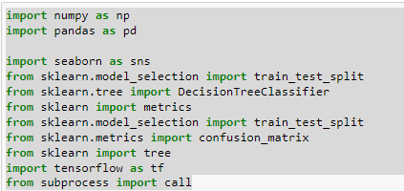
■ 3. Importações
ENGENHARIA INFORMÁTICA
Bibliotecas importadas
@2023,28259- Pedro Silva, 23478- Tatiana Faria | Unidade Curricular: INTELIGÊNCIA ARTIFICIAL – Ano Letivo 2022/2023
- 5 -
Trabalho Prático TP2~ Estudo de Investigação

Slide 6
■ 3. Importações
ENGENHARIA INFORMÁTICA
Bibliotecas importadas - Explicação
from sklearn.model_selection import train_test_split: Importa a função train_test_split da biblioteca scikit-learn (sklearn). Essa função é usada para dividir um dataset em conjuntos de treinamento e teste, o que é útil para avaliar o desempenho de modelos de machine learning.
from sklearn.tree import DecisionTreeClassifier: Importa a classe DecisionTreeClassifier da biblioteca scikit-learn. Essa classe representa um classificador de árvore de decisão, que é um modelo de machine learning utilizado para problemas de classificação.
from sklearn import metrics: Importa o módulo metrics da biblioteca scikit-learn. Esse módulo fornece funções para avaliar o desempenho de modelos de machine learning, como cálculo de acuracia, precisão, recall, entre outros.
from sklearn.metrics import confusion_matrix: Importa a função confusion_matrix da biblioteca scikit-learn. Essa função é usada para criar uma matriz de confusão, que é uma ferramenta útil para avaliar o desempenho de modelos de classificação.
@2023,28259- Pedro Silva, 23478- Tatiana Faria | Unidade Curricular: INTELIGÊNCIA ARTIFICIAL – Ano Letivo 2022/2023
- 6 -
Trabalho Prático TP2~ Estudo de Investigação

Slide 7
■ 3. Importações
ENGENHARIA INFORMÁTICA
Bibliotecas importadas - Explicação
from sklearn import tree: Importa o módulo tree da biblioteca scikit-learn. Esse módulo fornece classes e funções relacionadas a árvores de decisão, como a visualização das árvores de decisão treinadas.
import tensorflow as tf: Importa a biblioteca TensorFlow, que é uma biblioteca popular de machine learning e deep learning. No contexto desse código, o TensorFlow pode ser usado para outros fins além das árvores de decisão.
from subprocess import call: Importa a função call do módulo subprocess. Essa função é usada para executar comandos do sistema operacional a partir do código Python. No contexto desse código, pode ser usado para chamar comandos externos, como a visualização de árvores de decisão.
As restantes bibliotecas importadas já forma explicadas noutros powerpoints.
@2023,28259- Pedro Silva, 23478- Tatiana Faria | Unidade Curricular: INTELIGÊNCIA ARTIFICIAL – Ano Letivo 2022/2023
- 7 -
Trabalho Prático TP2~ Estudo de Investigação

Slide 8
■ 4. Dataset
ENGENHARIA INFORMÁTICA
O nosso dataset contém dados de cerca de 150 casais com as suas correspondentes variáveis da Escala de Preditores de Divórcio (DPS) com base na terapia de casais de Gottman.
Os casais são de várias regiões da Turquia, onde os registos foram adquiridos a partir de entrevistas pessoais de casais que já estavam divorciados ou casados.
Para todas as respostas foi usada uma escala de 5 pontos (0 = Nunca, 1 = Raramente, 2 = Em média, 3 = Frequentemente, 4 = Sempre).
O nosso dataset é composto por 55 colunas, sendo que 54 dessas colunas são questões feitas aos 150 casais. A última coluna serve para identificar se o casal é divorciado ou não, baseado nas respostas dadas nas colunas anteriores.
@2023,28259- Pedro Silva, 23478- Tatiana Faria | Unidade Curricular: INTELIGÊNCIA ARTIFICIAL – Ano Letivo 2022/2023
- 8 -
Trabalho Prático TP2~ Estudo de Investigação

Slide 9
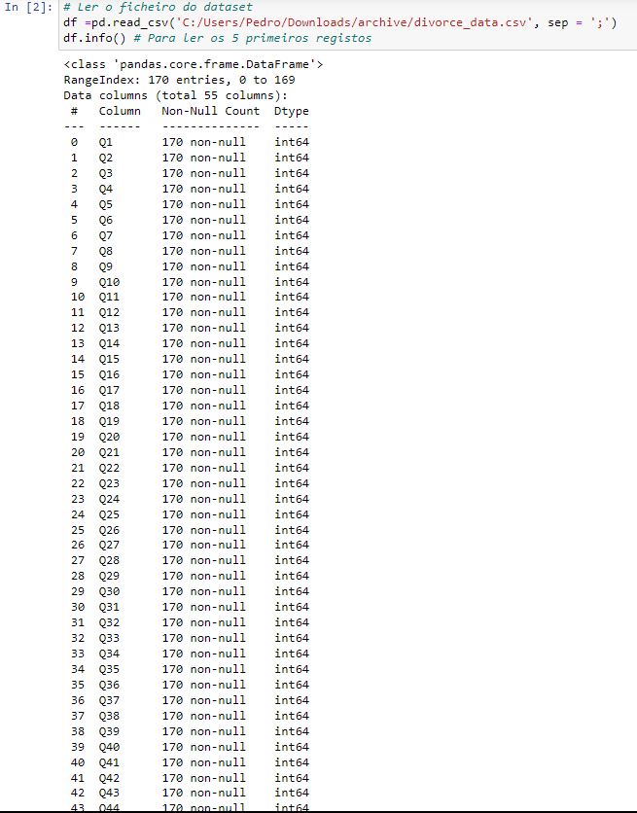
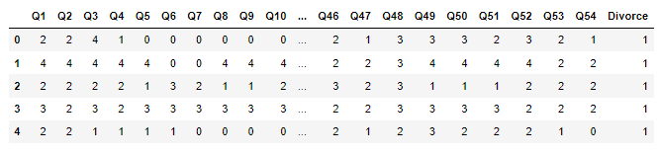
■ 4. Dataset
ENGENHARIA INFORMÁTICA
@2023,28259- Pedro Silva, 23478- Tatiana Faria | Unidade Curricular: INTELIGÊNCIA ARTIFICIAL – Ano Letivo 2022/2023
- 9 -
Trabalho Prático TP2~ Estudo de Investigação

Slide 10
■ 4. Dataset
ENGENHARIA INFORMÁTICA
Informações do Dataset
O dataset consiste em dados categóricos variando de 0 a 4 nas primeiras 54 colunas e 0 e 1 na última coluna, conhecida como "variável dependente".
A variável dependente é baseada nos resultados das outras colunas e indica se o casal está divorciado ou não.
Qualidade dos Dados
Não há valores nulos ou em falta no dataset, garantindo a integridade dos dados.
Não foram encontrados valores extremos ou discrepantes em relação aos demais resultados.
Isto indica consistência e confiabilidade nos dados.
@2023,28259- Pedro Silva, 23478- Tatiana Faria | Unidade Curricular: INTELIGÊNCIA ARTIFICIAL – Ano Letivo 2022/2023
- 10 -
Trabalho Prático TP2~ Estudo de Investigação

Slide 11
■ 4. Dataset
ENGENHARIA INFORMÁTICA
Importância das Colunas
Cada coluna possui igual importância para a variável alvo ("Divorce").
Não há necessidade de remover nenhuma coluna, pois todas contribuem para o resultado final.
Pronto para o Modelo
Com base nas análises realizadas, o dataset está pronto para ser utilizado na construção do modelo.
Os dados são consistentes, completos e não apresentam características que prejudiquem o desempenho do modelo.
@2023,28259- Pedro Silva, 23478- Tatiana Faria | Unidade Curricular: INTELIGÊNCIA ARTIFICIAL – Ano Letivo 2022/2023
- 11 -
Trabalho Prático TP2~ Estudo de Investigação

Slide 12
■ 5.Árvores de Decisão
ENGENHARIA INFORMÁTICA
Árvores de Decisão - O que são?
As árvores de decisão são modelos de aprendizado de máquina que utilizam estruturas em forma de árvore para tomar decisões com base em dados. São algoritmos de aprendizado supervisionado, frequentemente usados para problemas de classificação e regressão.
Como Funcionam?
As árvores de decisão dividem o dataset em subconjuntos menores com base em características específicas.
Cada ramo da árvore representa uma condição ou regra de decisão baseada em uma determinada característica do dataset.
As decisões são tomadas percorrendo os ramos da árvore até chegar a uma folha que contém a classificação ou valor previsto.
@2023,28259- Pedro Silva, 23478- Tatiana Faria | Unidade Curricular: INTELIGÊNCIA ARTIFICIAL – Ano Letivo 2022/2023
- 12 -
Trabalho Prático TP2~ Estudo de Investigação

Slide 13
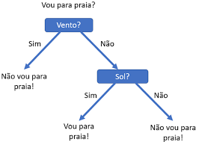
■ 5.Árvores de Decisão
ENGENHARIA INFORMÁTICA
Vantagens das Árvores de Decisão
Fáceis de entender e interpretar. As árvores podem ser visualizadas e compreendidas facilmente, até mesmo por pessoas não familiarizadas com técnicas de aprendizado de máquina.
Podem lidar com dados categóricos e numéricos.
Podem lidar com problemas de classificação e regressão.
Requerem menos pré-processamento de dados em comparação com outros modelos.
Exemplo de uma árvore de decisão.
@2023,28259- Pedro Silva, 23478- Tatiana Faria | Unidade Curricular: INTELIGÊNCIA ARTIFICIAL – Ano Letivo 2022/2023
- 13 -
Trabalho Prático TP2~ Estudo de Investigação

Slide 14
■ 5.Árvores de Decisão
ENGENHARIA INFORMÁTICA
Limitações das Árvores de Decisão
Podem ser propensas ao overfitting, ou seja, se ajustarem muito bem aos dados de treinamento, mas não generalizarem bem para novos dados.
Podem ser sensíveis a pequenas variações nos dados de entrada, levando a diferentes estruturas de árvore e resultados.
Podem ter dificuldade em lidar com conjuntos de dados que possuem muitas características e relações complexas.
@2023,28259- Pedro Silva, 23478- Tatiana Faria | Unidade Curricular: INTELIGÊNCIA ARTIFICIAL – Ano Letivo 2022/2023
- 14 -
Trabalho Prático TP2~ Estudo de Investigação

Slide 15

■ 5.Árvores de Decisão
ENGENHARIA INFORMÁTICA
Criação de uma Árvore de Decisão para Classificação
Agora vamos explorar como criar uma árvore de decisão para classificar os dados do nosso dataset, de modo a determinar se um casal é divorciado ou não.
Divisão dos Dados em Variáveis Independentes e Dependente
Inicialmente, separamos nosso dataset em variáveis independentes (x) e a variável dependente (y) que queremos prever.
Usamos o comando df.drop('Divorce', axis=1) para criar o conjunto de variáveis independentes (x), removendo a coluna "Divorce" do dataset original.
Em seguida, atribuímos a variável dependente (y) como df['Divorce'].
@2023,28259- Pedro Silva, 23478- Tatiana Faria | Unidade Curricular: INTELIGÊNCIA ARTIFICIAL – Ano Letivo 2022/2023
- 15 -
Trabalho Prático TP2~ Estudo de Investigação

Slide 16
■ 5.Árvores de Decisão
ENGENHARIA INFORMÁTICA
Divisão dos Dados em Conjuntos de Treino e Teste
Para avaliar a performance do modelo, dividimos os dados em conjuntos de treino e teste.
Utilizamos o comando train_test_split(x, y, test_size=0.30, random_state=42) para dividir os dados em 70% para treino e 30% para teste.
Os conjuntos de treinosão atribuídos a x_train e y_train, enquanto os conjuntos de teste são atribuídos a x_test e y_test.
@2023,28259- Pedro Silva, 23478- Tatiana Faria | Unidade Curricular: INTELIGÊNCIA ARTIFICIAL – Ano Letivo 2022/2023
- 16 -
Trabalho Prático TP2~ Estudo de Investigação

Slide 17
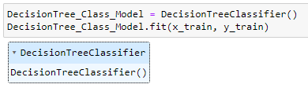
■ 5.Árvores de Decisão
ENGENHARIA INFORMÁTICA
Criação do Modelo de Árvore de Decisão
Importamos o DecisionTreeClassifier do scikit-learn para criar um objeto do modelo de árvore de decisão: DecisionTree_Class_Model = DecisionTreeClassifier().
Em seguida, utilizamos o método fit() para treinar o modelo com os dados de treinamento: DecisionTree_Class_Model.fit(x_train, y_train).
@2023,28259- Pedro Silva, 23478- Tatiana Faria | Unidade Curricular: INTELIGÊNCIA ARTIFICIAL – Ano Letivo 2022/2023
- 17 -
Trabalho Prático TP2~ Estudo de Investigação

Slide 18
■ 5.Árvores de Decisão
ENGENHARIA INFORMÁTICA
Realização de Previsões e Avaliação da Precisão
Realizamos previsões utilizando o conjunto de teste com o comando y_prediction = DecisionTree_Class_Model.predict(x_test).
Para avaliar a precisão do modelo, utilizamos a função accuracy_score do módulo metrics do scikit-learn: accuracy = metrics.accuracy_score(y_test, y_prediction).
Imprimimos a precisão do modelo com o comando print("Accuracy:", accuracy).
@2023,28259- Pedro Silva, 23478- Tatiana Faria | Unidade Curricular: INTELIGÊNCIA ARTIFICIAL – Ano Letivo 2022/2023
- 18 -
Trabalho Prático TP2~ Estudo de Investigação

Slide 19

■ 5.Árvores de Decisão
ENGENHARIA INFORMÁTICA
Previsões Realizadas
Utilizando o conjunto de teste, nosso modelo fez previsões para a variável dependente (Divorce).
As previsões obtidas foram: [1 1 0 1 1 1 0 1 0 1 1 0 0 1 1 0 1 0 1 0 1 1 1 1 1 0 1 0 1 1 1 1 0 0 0 0 1 1 0 0 0 0 1 0 0 0 1 1 0 1 0].
@2023,28259- Pedro Silva, 23478- Tatiana Faria | Unidade Curricular: INTELIGÊNCIA ARTIFICIAL – Ano Letivo 2022/2023
- 19 -
Trabalho Prático TP2~ Estudo de Investigação

Slide 20

■ 5.Árvores de Decisão
ENGENHARIA INFORMÁTICA
Acurácia do Modelo
A acurácia é uma métrica que nos indica a proporção de previsões corretas em relação ao total de previsões realizadas.
No nosso caso, a acurácia obtida foi de 0.8823529411764706, o que significa que o modelo acertou aproximadamente 88,23% das previsões.
@2023,28259- Pedro Silva, 23478- Tatiana Faria | Unidade Curricular: INTELIGÊNCIA ARTIFICIAL – Ano Letivo 2022/2023
- 20 -
Trabalho Prático TP2~ Estudo de Investigação

Slide 21
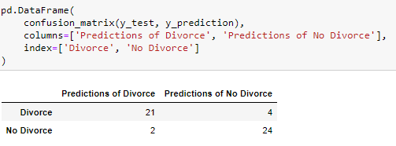
■ 5.Árvores de Decisão
ENGENHARIA INFORMÁTICA
Matriz de Confusão
A matriz de confusão é uma ferramenta para avaliar o desempenho do modelo de classificação.
Utilizamos a função confusion_matrix do módulo metrics do scikit-learn para criar a matriz de confusão.
Finalmente, criamos um dataframe para exibir a matriz de confusão com as colunas "Predictions of Divorce" e "Predictions of No Divorce" e as linhas "Divorce" e "No Divorce".
@2023,28259- Pedro Silva, 23478- Tatiana Faria | Unidade Curricular: INTELIGÊNCIA ARTIFICIAL – Ano Letivo 2022/2023
- 21 -
Trabalho Prático TP2~ Estudo de Investigação

Slide 22
■ 5.Árvores de Decisão
ENGENHARIA INFORMÁTICA
Interpretação da Matriz de Confusão
A matriz de confusão nos mostra as classificações corretas e incorretas feitas pelo modelo.
Dos 25 casos de divórcio, o modelo classificou corretamente 21 como divórcio e incorretamente 4 como não divórcio.
Dos 26 casos de não divórcio, o modelo classificou corretamente 24 como não divórcio e incorretamente 2 como divórcio.
Conclusão acerca dos resultados obtidos
Com uma acurácia de 88.23% e uma matriz de confusão que demonstra um bom desempenho nas classificações, podemos concluir que nosso modelo de árvore de decisão apresenta uma capacidade satisfatória de prever a ocorrência de divórcio em casais.
@2023,28259- Pedro Silva, 23478- Tatiana Faria | Unidade Curricular: INTELIGÊNCIA ARTIFICIAL – Ano Letivo 2022/2023
- 22 -
Trabalho Prático TP2~ Estudo de Investigação

Slide 23

■ 4.Árvores de Decisão
ENGENHARIA INFORMÁTICA
Criação de uma Árvore de Decisão por meio do Graphviz
Existem outras formas de criar uma árvore de decisão, uma delas é utilizando a biblioteca Graphviz. Vamos ver esse método.
Criação do Modelo de Árvore de Decisão
Utilizamos o comando model = tree.DecisionTreeClassifier() para criar um objeto do modelo de árvore de decisão.
Em seguida, utilizamos o método fit() para treinar o modelo com os dados de treinamento: model.fit(x_train, y_train) (Criados anteriormente).
@2023,28259- Pedro Silva, 23478- Tatiana Faria | Unidade Curricular: INTELIGÊNCIA ARTIFICIAL – Ano Letivo 2022/2023
- 23 -
Trabalho Prático TP2~ Estudo de Investigação

Slide 24
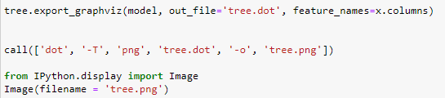
■ 5.Árvores de Decisão
ENGENHARIA INFORMÁTICA
Geração do Gráfico da Árvore de Decisão
Utilizamos o comando call(['dot', '-T', 'png', 'tree.dot', '-o', 'tree.png']) para gerar o gráfico da árvore de decisão no formato PNG.
O arquivo gerado será salvo como 'tree.png'.
Visualização da Árvore de Decisão
Utilizando a biblioteca IPython.display, carregamos a imagem da árvore de decisão: Image(filename='tree.png').
Agora podemos visualizar a árvore de decisão criada.
@2023,28259- Pedro Silva, 23478- Tatiana Faria | Unidade Curricular: INTELIGÊNCIA ARTIFICIAL – Ano Letivo 2022/2023
- 24 -
Trabalho Prático TP2~ Estudo de Investigação

Slide 25
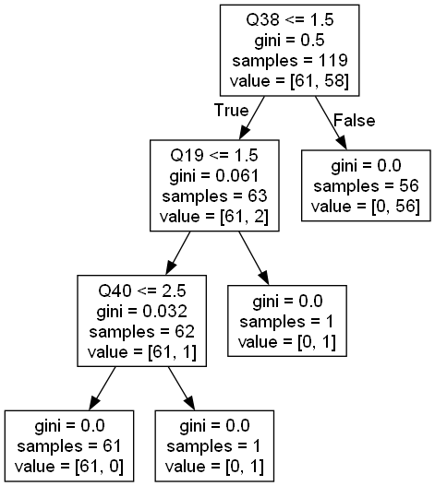
■ 5.Árvores de Decisão
ENGENHARIA INFORMÁTICA
Árvore de Decisão obtida.
@2023,28259- Pedro Silva, 23478- Tatiana Faria | Unidade Curricular: INTELIGÊNCIA ARTIFICIAL – Ano Letivo 2022/2023
- 25 -
Trabalho Prático TP2~ Estudo de Investigação

Slide 26
■ 5.Árvores de Decisão
ENGENHARIA INFORMÁTICA
Análise de um Nó na Árvore de Decisão
Durante a construção da árvore de decisão, cada nó representa uma condição que é avaliada para tomar uma decisão. Vamos analisar o primeiro nó da árvore de decisão.
Condição do Nó
A condição do nó é representada por Q38 <= 1.5. Isso significa que a coluna da questão 38(Q38), é comparada com o valor 1.5. Dependendo do resultado dessa comparação, a árvore de decisão seguirá um ramo específico.
Índice Gini
O índice Gini é uma medida de impureza do nó. No caso desse nó específico, o valor do índice Gini é 0.5. Um índice Gini próximo de 0 indica que o nó é puro, ou seja, contém apenas uma classe. Um valor próximo de 0.5 indica impureza, com uma mistura de classes no nó.
@2023,28259- Pedro Silva, 23478- Tatiana Faria | Unidade Curricular: INTELIGÊNCIA ARTIFICIAL – Ano Letivo 2022/2023
- 26 -
Trabalho Prático TP2~ Estudo de Investigação

Slide 27

■ 5.Árvores de Decisão
ENGENHARIA INFORMÁTICA
Amostras no Nó
O número de amostras presentes nesse nó é de 119(casos de treino). Isso significa que 119 casais foram avaliados nesse ponto da árvore de decisão.
Contagem das Classes
A contagem das classes é representada por [61, 58]. Isso indica que, das 119 amostras, 61 foram classificadas como uma classe específica e 58 como a outra classe. A classe referente pode ser Divorciado ou Não Divorciado Essa informação nos permite entender a distribuição das classes no nó.
@2023,28259- Pedro Silva, 23478- Tatiana Faria | Unidade Curricular: INTELIGÊNCIA ARTIFICIAL – Ano Letivo 2022/2023
- 27 -
Trabalho Prático TP2~ Estudo de Investigação

Slide 28
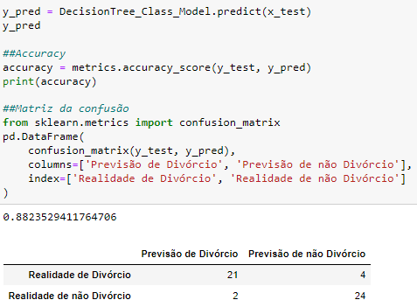
■ 5.Árvores de Decisão
ENGENHARIA INFORMÁTICA
Comparação dos Resultados com o Método Anterior
Ao utilizar o método alternativo para criar a árvore de decisão, obtivemos resultados consistentes com os obtidos anteriormente.
Ao utilizar o método alternativo para criar a árvore de decisão, obtivemos resultados idênticos aos obtidos anteriormente.
Isso valida a consistência e a confiabilidade do modelo de árvore de decisão em prever a ocorrência de divórcio em casais.
@2023,28259- Pedro Silva, 23478- Tatiana Faria | Unidade Curricular: INTELIGÊNCIA ARTIFICIAL – Ano Letivo 2022/2023
- 28 -
Trabalho Prático TP2~ Estudo de Investigação

Slide 29

■ 5.Árvores de Decisão
ENGENHARIA INFORMÁTICA
Guardar e Carregar o Modelo com o Pickle
Podemos utilizar o módulo pickle para salvar nosso modelo de árvore de decisão em um arquivo e carregá-lo posteriormente.
Guardar o Modelo em um Arquivo
Utilizamos o comando pickle.dump(model, open(filename, 'wb')) para salvar o modelo em um arquivo.
O arquivo é especificado pelo nome do arquivo, como por exemplo 'modelo_final.sav'.
@2023,28259- Pedro Silva, 23478- Tatiana Faria | Unidade Curricular: INTELIGÊNCIA ARTIFICIAL – Ano Letivo 2022/2023
- 29 -
Trabalho Prático TP2~ Estudo de Investigação

Slide 30
■ 5.Árvores de Decisão
ENGENHARIA INFORMÁTICA
Carregar o Modelo de um Arquivo
Utilizamos o comando loaded_model = pickle.load(open(filename, 'rb')) para carregar o modelo salvo no arquivo.
O modelo é armazenado na variável loaded_model e está pronto para ser utilizado.
Pontuação do Modelo Carregado
Podemos calcular a pontuação do modelo carregado utilizando o conjunto de teste: result = loaded_model.score(x_test, y_test).
A pontuação do modelo é mostrada utilizando o comando print("Score do Modelo:", result).
@2023,28259- Pedro Silva, 23478- Tatiana Faria | Unidade Curricular: INTELIGÊNCIA ARTIFICIAL – Ano Letivo 2022/2023
- 30 -
Trabalho Prático TP2~ Estudo de Investigação

Slide 31
■ 5.Árvores de Decisão
ENGENHARIA INFORMÁTICA
Previsão com um Novo dataset
Podemos fazer previsões utilizando um novo dataset após carregar o modelo.
Carregamos o novo dataset e removemos a coluna 'Divorce': dNew = dNew.drop('Divorce', axis=1).
Em seguida, utilizamos o comando yNew = pd.Series(loaded_model.predict(dNew)) para fazer as previsões.
Resultados da Previsão com o Novo dataset
Para exibir os resultados da previsão, utilizamos estruturas condicionais.
Por exemplo, if yNew[0] == 0: print("NÃO Ocorre Divórcio: %s" % (yNew[0])) exibirá "NÃO Ocorre Divórcio" se a previsão for 0.
Podemos exibir a previsão em si utilizando o comando print("X=%s" % (yNew[0])).
@2023,28259- Pedro Silva, 23478- Tatiana Faria | Unidade Curricular: INTELIGÊNCIA ARTIFICIAL – Ano Letivo 2022/2023
- 31 -
Trabalho Prático TP2~ Estudo de Investigação

Slide 32
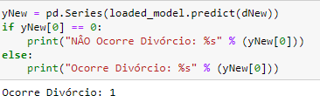
■ 5.Árvores de Decisão
ENGENHARIA INFORMÁTICA
Interpretação do Resultado
A previsão de "Ocorre Divórcio: 1" indica que, de acordo com as características presentes no novo dataset, o modelo classificou o caso como uma situação em que o divórcio é provável.
@2023,28259- Pedro Silva, 23478- Tatiana Faria | Unidade Curricular: INTELIGÊNCIA ARTIFICIAL – Ano Letivo 2022/2023
- 32 -
Trabalho Prático TP2~ Estudo de Investigação

Slide 33
■ 6.Conclusão
ENGENHARIA INFORMÁTICA
Neste trabalho, utilizamos um dataset contendo informações de casais e variáveis da Escala de Preditores de Divórcio (DPS) baseada na terapia de casais de Gottman. O objetivo era criar um modelo de árvore de decisão capaz de classificar se um casal está propenso ao divórcio ou não.
Realizamos uma análise exploratória dos dados para entender suas características e distribuição.Preparamos o dataset, convertendo as respostas em valores numéricos e dividindo-o em conjuntos de treinamento e teste.
Utilizamos a biblioteca scikit-learn para criar o modelo de árvore de decisão.Treinamos o modelo com os dados de treinamento e avaliamos sua precisão com os dados de teste.
O modelo de árvore de decisão apresentou uma acurácia de 88.23%, o que indica uma boa capacidade de previsão.Utilizamos a matriz de confusão para verificar as previsões corretas e incorretas do modelo.
@2023,28259- Pedro Silva, 23478- Tatiana Faria | Unidade Curricular: INTELIGÊNCIA ARTIFICIAL – Ano Letivo 2022/2023
- 33 -
Trabalho Prático TP2~ Estudo de Investigação

Slide 34
■ 6.Conclusão
ENGENHARIA INFORMÁTICA
Salvamos o modelo treinado em um arquivo utilizando a biblioteca pickle.Carregamos o modelo salvo posteriormente para realizar previsões em um novo dataset.
Ao fazer previsões com o modelo carregado, obtivemos resultados consistentes e idênticos aos obtidos anteriormente.
Com base nas características do novo dataset, o modelo classificou corretamente a ocorrência de divórcio
O modelo de árvore de decisão se mostrou uma ferramenta eficaz na previsão de divórcio com base nas variáveis da Escala de Preditores de Divórcio (DPS). Essa abordagem pode fornecer insights valiosos para terapeutas de casais e auxiliar na tomada de decisões relacionadas à intervenção e aconselhamento.
@2023,28259- Pedro Silva, 23478- Tatiana Faria | Unidade Curricular: INTELIGÊNCIA ARTIFICIAL – Ano Letivo 2022/2023
- 34 -
Trabalho Prático TP2~ Estudo de Investigação

Slide 35
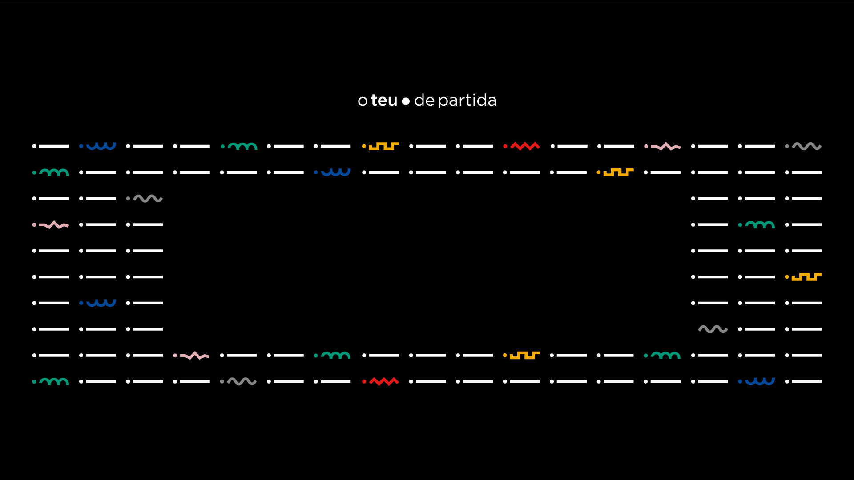
www.ipvc.pt

